Slide 1
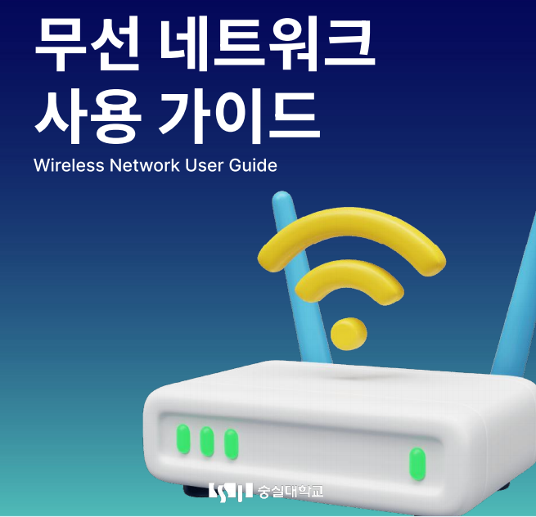

Android
IOS
Windows
mac OS

Slide 2



인증 방법 변경 사유
무선인터넷 데이터 보안 방식 중 현재 가장 강력한 암호화 방식인 WPA2 Enterprise 프로토콜을 적용
무선 통신 속도 향상 및 회선 구간에 보안 강화
동일 디바이스에서는 반복적인 설정 없이 계속 무선인터넷 이용 가능
무선인터넷 인증 방법
무선인터넷 서비스를 사용하고자 하는 디바이스에서 무선인터넷 서비스 목록 중 선택
본인의 숭실대학교 아이디 / 패스워드(ID : 직번/학번 PW : 생년월일 8자리) 1회 인증 후 무선인터넷 사용 가능
관련 문의처
전화문의
벤처관 지하1층 정보화팀 네트워크 유지보수실
교내 820-0979,0980
E-MAIL 문의
정보화팀 네트워크 유지보수실
network@ssu.ac.kr

Slide 3

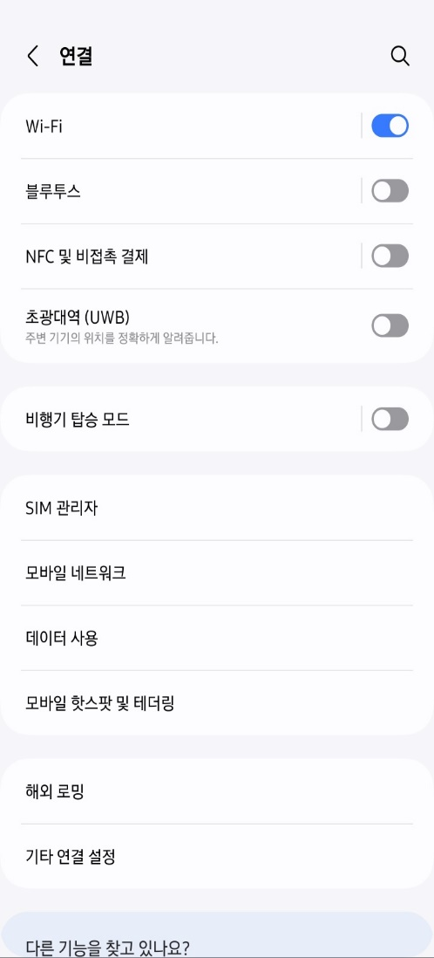
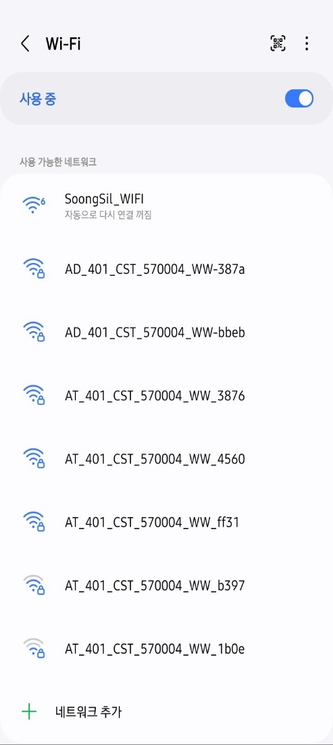
활성화 버튼 클릭
Wi-Fi 항목 선택
건물별 SSID 선택
SSU-WFI

Slide 4
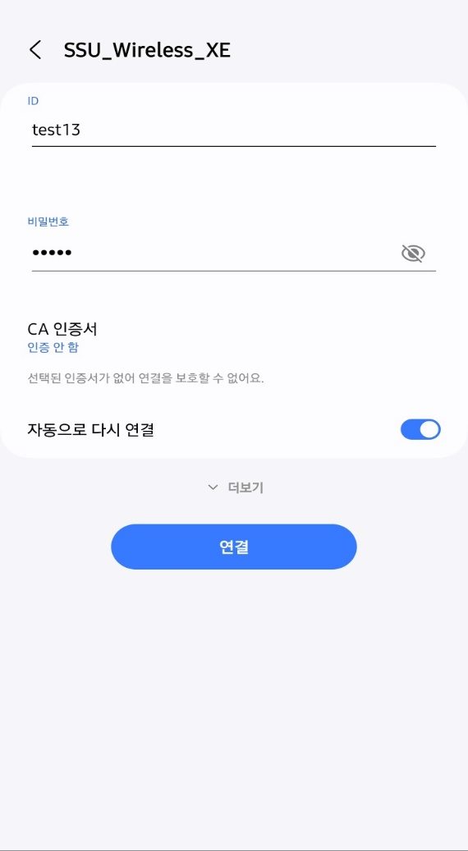
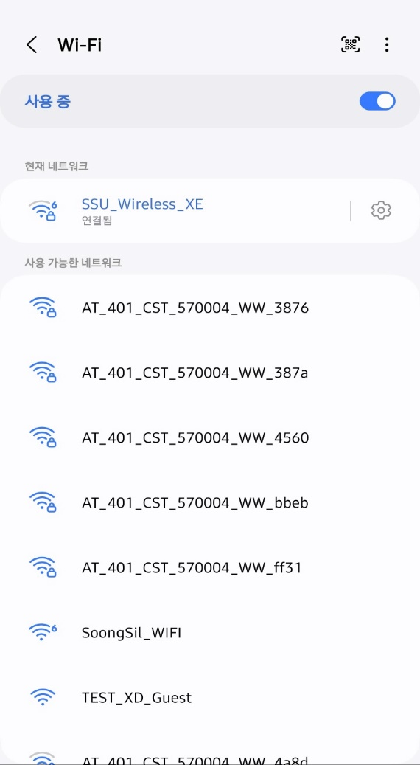

인증 안 함
CA 인증서
ID : 직번 / 학번 입력
비밀번호 : 생년월일 8자리
연결된 WiFi 확인
SSU-WFI
직번/학번 입력
생년월일 8자리
SSU-WFI

Slide 5

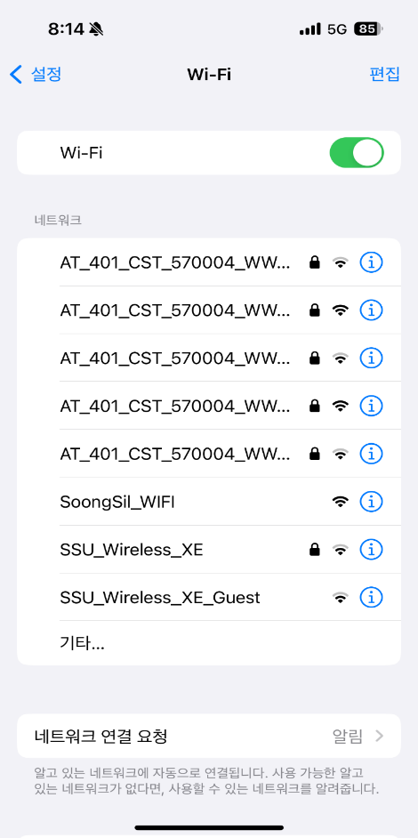
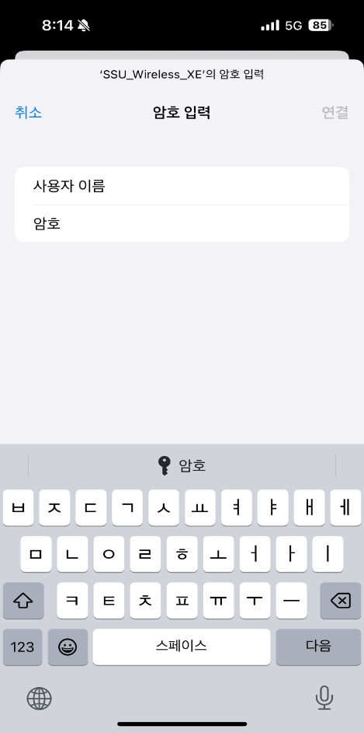
WI-FI 버튼 활성화
SSU-WFI 선택
ID : 직번/학번 입력
비밀번호 : 생년월일 8자리
연결 선택
SSU-WFI
직번/학번 입력
생년월일 8자리
SSU-WFI
WIFI-Guide

Slide 6
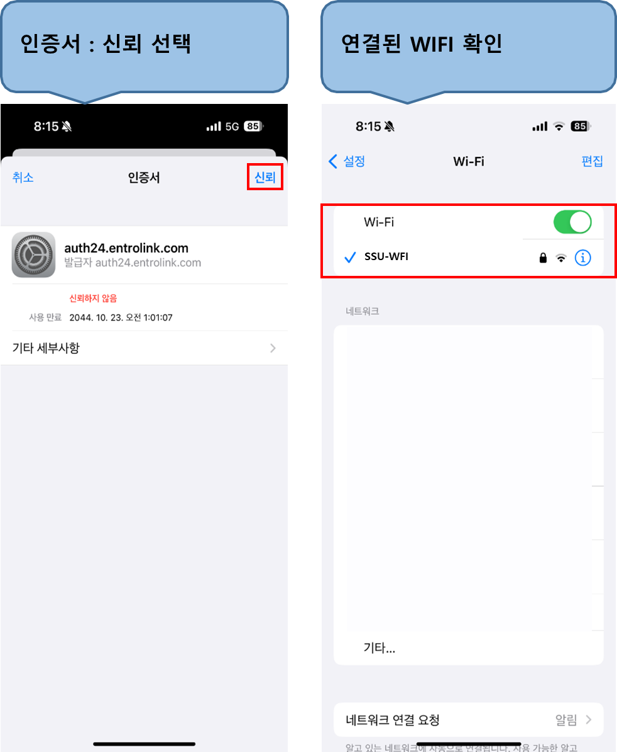

Slide 7

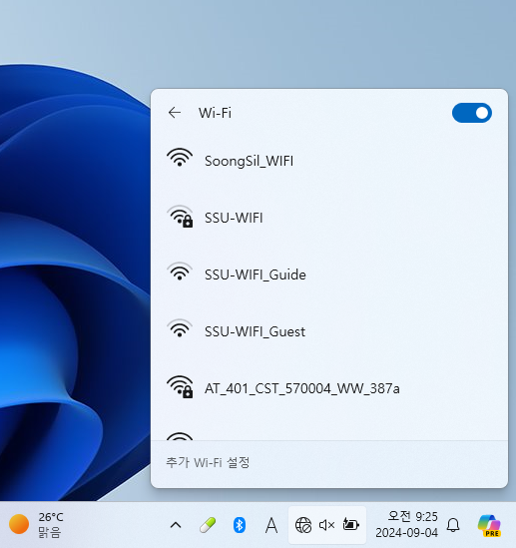
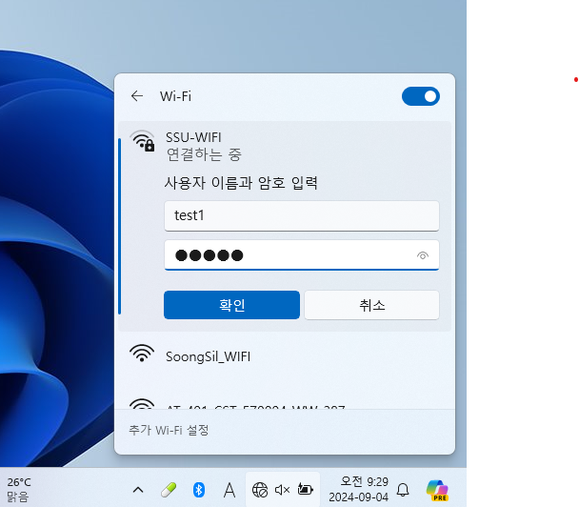
우측 하단 [와이파이] 버튼 클릭
연결 하려는 SSU-WIFI 선택
사용자 정보 입력
[확인] 버튼 클릭
SSU-WFI
직번/학번 입력
생년월일 8자리

Slide 8
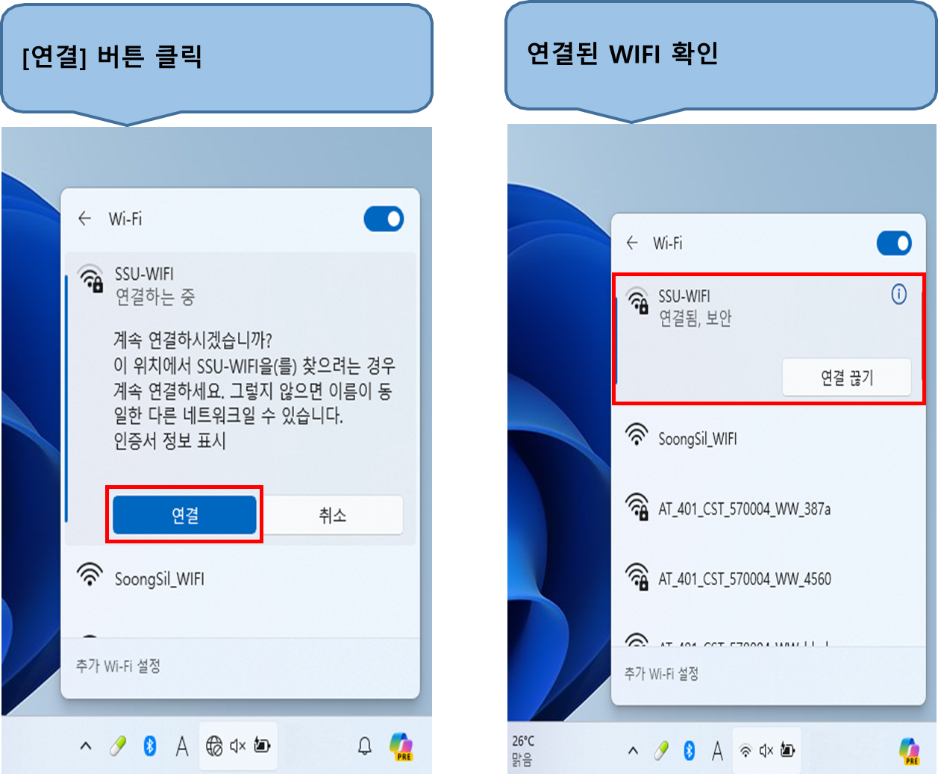

Slide 9

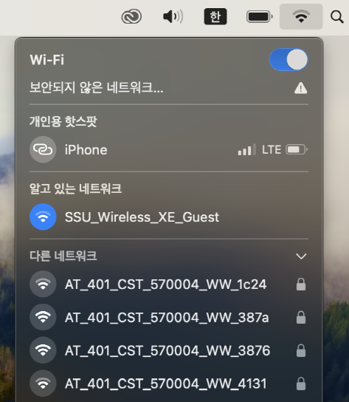
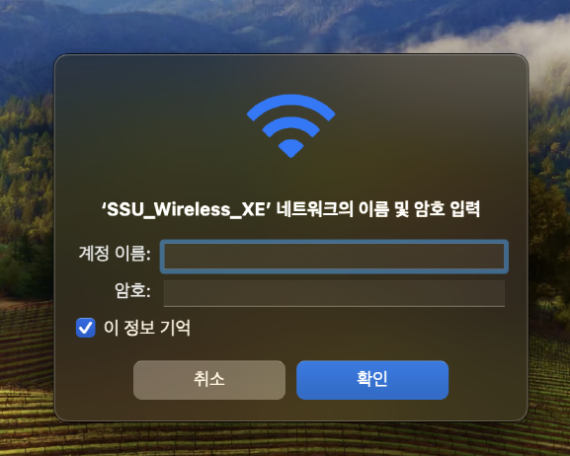
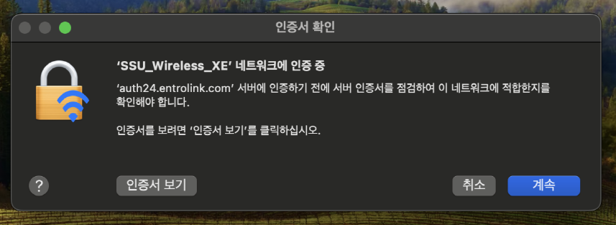
WI-FI 켜기 버튼 활성화
SSU-WFI 선택
사용자 정보 입력
[확인] 버튼 클릭
인증서 : 계속 선택 후 연결됨
SSU-WFI
SSU-WFI
SSU-WFI
직번/학번 입력
생년월일 8자리
(EX :19XXXXXX)

